Slide 1
Currently existing block solution
2018.04.10

Slide 2
기존 프로그램
Nocoin (822평가)
MinerBlock (159평가)
Coin-Hive Blocker (135평가)
Anti miner (73평가)
Nominers (10평가)

Slide 3
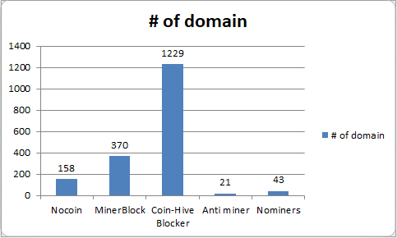
Blacklist
Number of domain in Blacklist
Except Nominers, others program have white list optionally

Slide 4
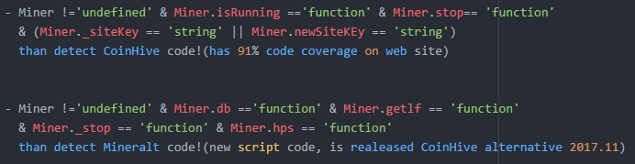
MinerBlock
Based mining behavior
Execute the script on proxy server
Check a Dom element of CoinHive and Mineralt code

Slide 5
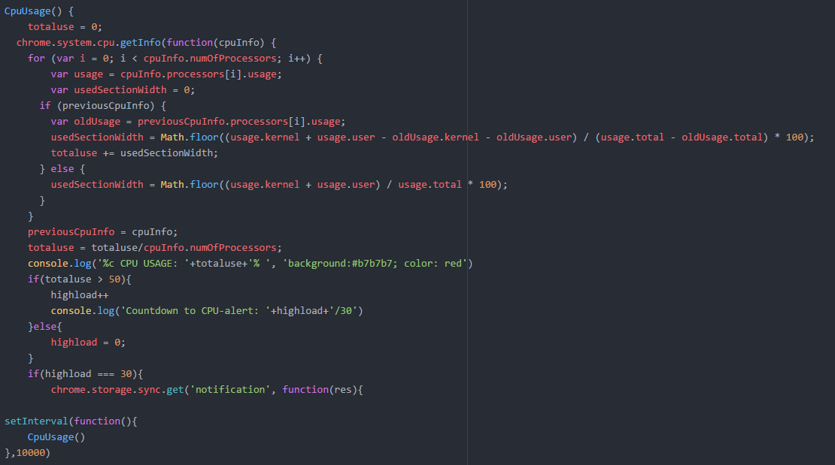
Coin-Hive Blocker
Based CPU usage

Slide 6
Plugin
Chrome
Nocoin, MinerBlock, Coin-Hive Blocker, Anti miner
Firefox
Nocoin, MinerBlock, Nominers
Opera
- Nocoin, MinerBlock

Slide 7
프로그램 구현
1. 도메인 블랙리스트를 이용한 정적 탐지
2. 엘리먼트 블랙리스트를 이용한 동적 탐지
3. 이벤트 시퀀스를 이용한 동적탐지->로깅툴로 추출하고 분석해서 특정 패턴을 추출
4. cpu 주기적 체크

Slide 8
궁금증
계속해서 크롤링해서 모든 사이트의 자바스크립트를 분석하여 블랙리스트를 automatic하게 추가하는 방법은 어떨까? -> 우리 프로그램이랑 별개의 프로그램? Or 하나로?
Firefox나 Opera도 노릴것인가?
계속해서 우회하는 방법이 생길텐데 그것까지 고려해서 개발이 가능한가

